Slide 1
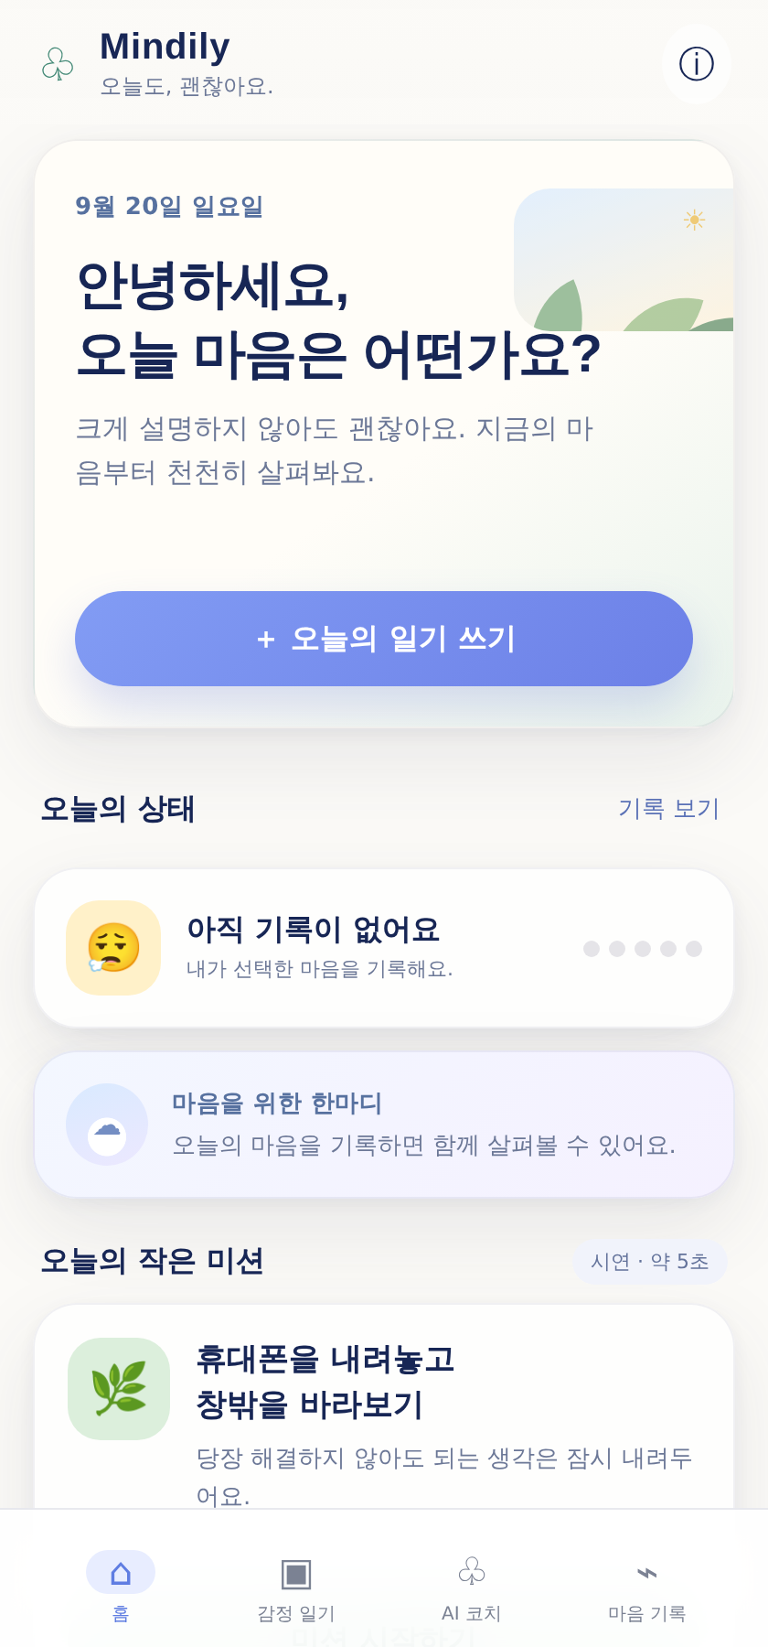
Mindily
감정을 기록에서 끝내지 않는 AI 감정 코치
코디세이 AI 네이티브 Final Project
팀원 3인 · 김다빈(기획/UX) · 김진아(개발) · 안승민(검증/문서)
Notes:
저희 팀은 감정 기록 앱의 가장 큰 공백에서 시작했습니다.

Slide 2
기록형 앱과 위로형 챗봇 사이가 비어 있습니다
① 문제 정의 — 팀이 직접 사용해 보며 확인한 공백
기록형 감정 앱
위로형 챗봇
Mindily
“그래서 지금 뭘 해야 하죠?”
“이게 나한테 맞는 말인가요?”
“근거가 있는 다음 한 걸음”
감정에 이름은 붙여주지만 그 다음 행동으로 이어지지 않는다. 그래프만 쌓인다.
문장은 따뜻하지만 근거가 없다. 지어낸 조언인지 확인할 방법이 없다.
검증 가능한 분류 점수 + 출처가 붙은 활동. 최종 판단은 사용자에게 남긴다.
시장 규모 통계는 인용하지 않습니다. 팀이 직접 관찰한 문제만 이야기합니다.
Notes:
감정에 이름을 붙이는 것까지는 많은 앱이 합니다. 하지만 "그래서 지금 무엇을 하면 되는지"에 출처를 붙여 답하는 서비스는 없었습니다.

Slide 3
발표 전날 밤, 잠이 오지 않는 사람
① 타겟 사용자와 사용 시나리오
페르소나
1
일기 한 문장 쓰기
2
KcELECTRA 감정 분류
29세 직장인
밤 11시, 내일 발표가 걱정된다
상담은 부담스럽고 시간도 없다
“괜찮아요” 한마디로는 부족하다
지금 10분 안에 할 것이 필요하다
3
무드 미터에서 직접 확정
4
출처 접지 코치 문장
5
활동 탭에서 바로 실행
6
(동의 시) 선호 기억
대표 입력: “내일 발표를 잘할 수 있을지 걱정돼요.” 앱은 분석에서 활동 실행까지 한 흐름으로 연결합니다.

Slide 4
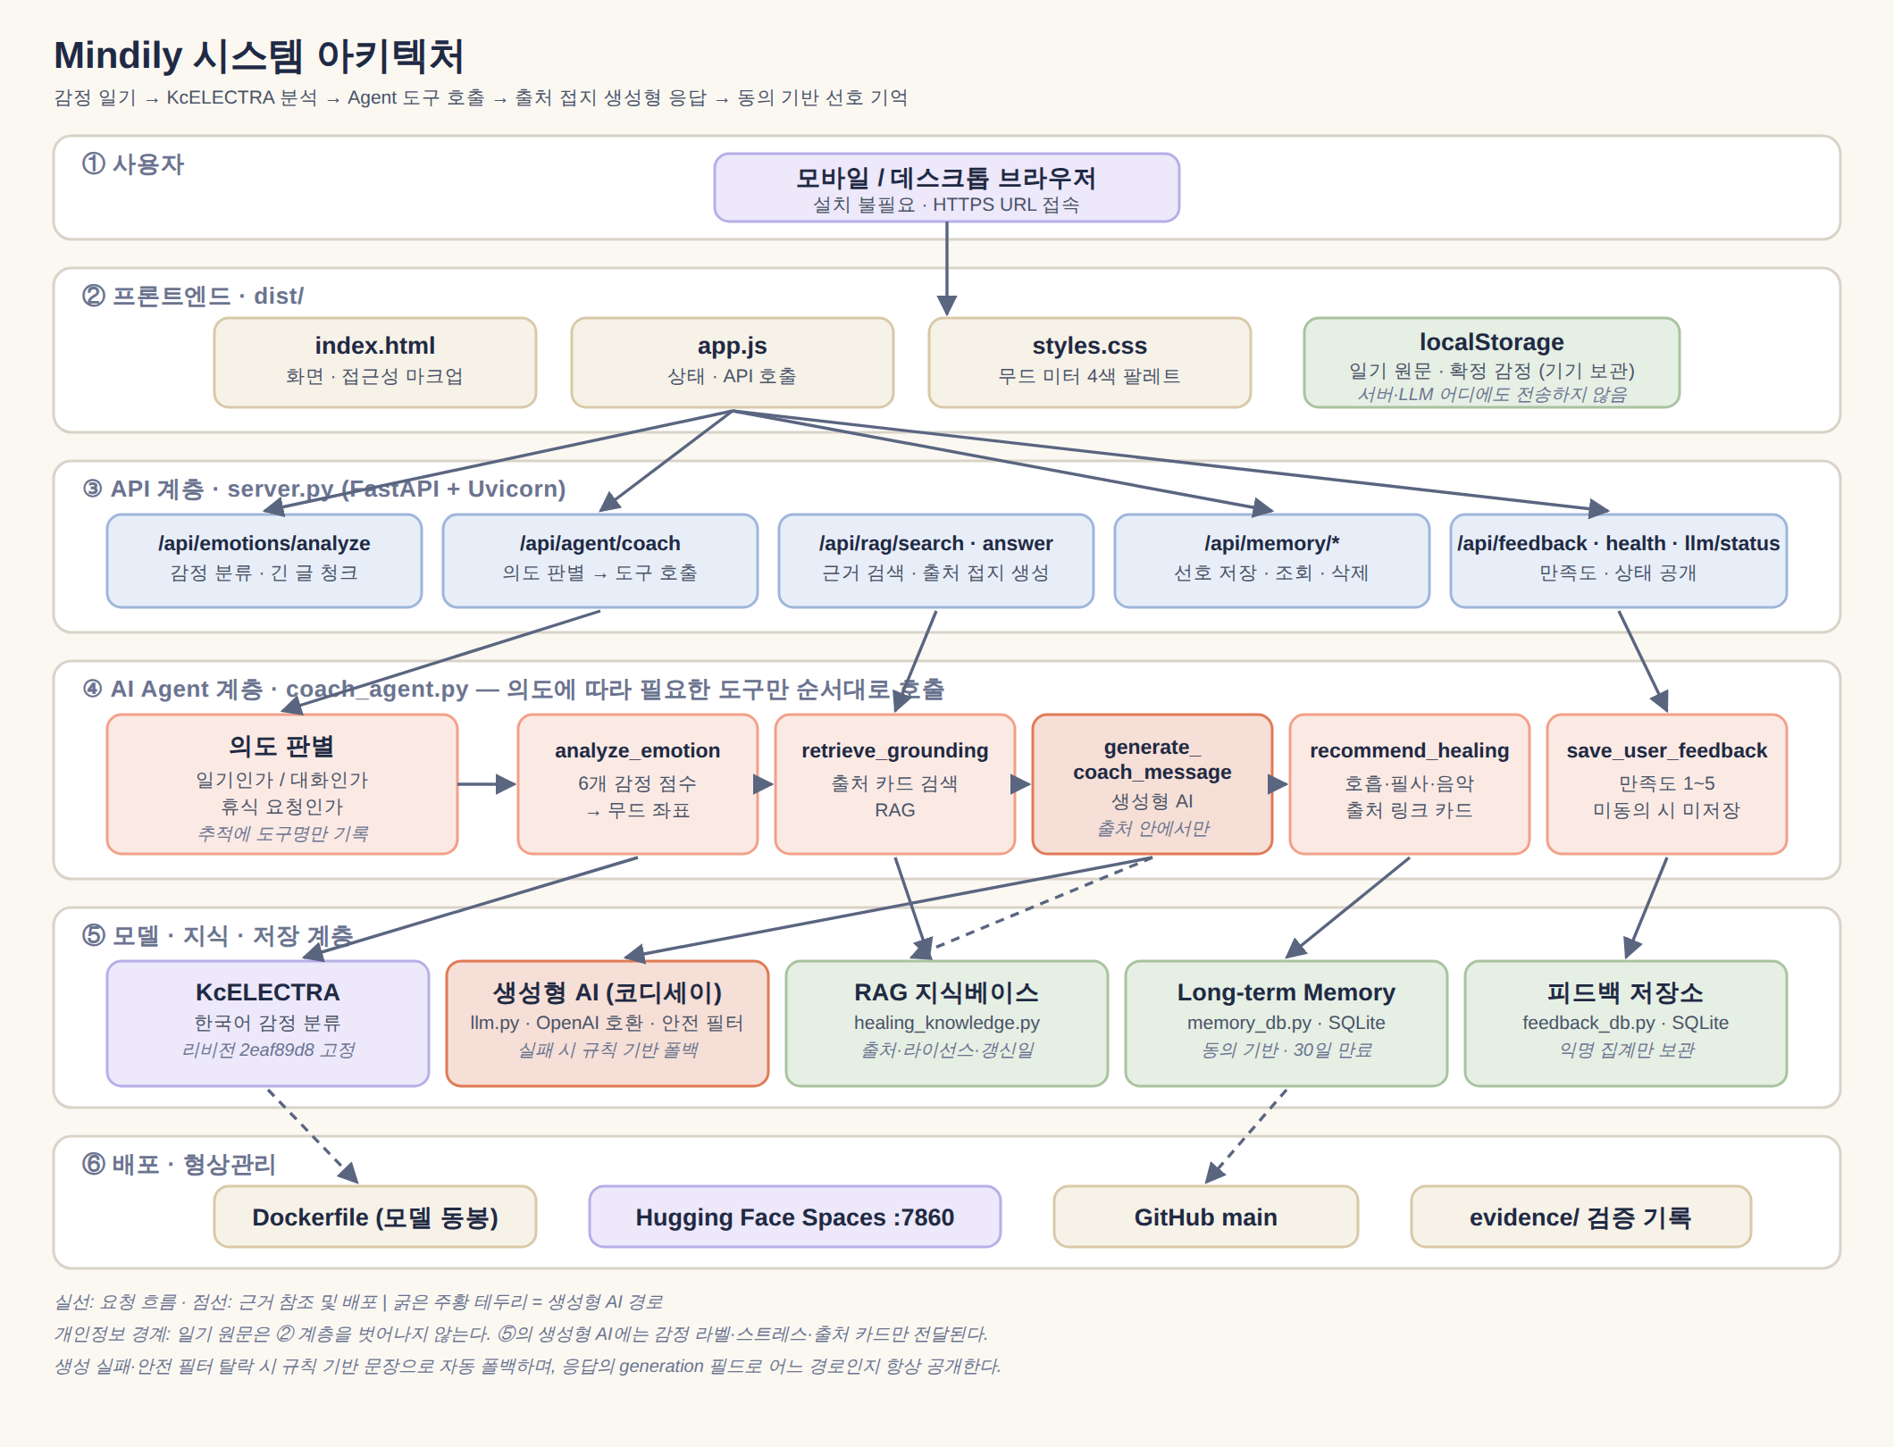
판정은 분류 모델, 표현은 생성형 AI
② 해결 설계 한 장 요약 — 굵은 주황 테두리가 생성형 AI 경로
일반 코치 생성에는 감정 라벨·스트레스·출처 카드만 전달됩니다. 정리·보고서 초안은 별도 동의가 있을 때만 원문을 사용합니다.
Notes:
핵심은 세 가지입니다. 감정 판정은 검증 가능해야 하고, 추천에는 출처가 있어야 하고, 개인화는 동의 위에서만 이뤄져야 합니다.

Slide 5
무엇을 썼는가보다, 왜 그것을 골랐는가
② 기술적 의사결정 근거
결정 | 택하지 않은 대안 | 왜 이것을 골랐나
감정 판정 = 전용 분류 모델 | LLM에게 감정 추정 요청 | 점수·모델 리비전을 공개할 수 있어 검증 가능. LLM 추정은 근거 제시 불가
감정 표현 = 생성형 AI | 규칙 기반 템플릿만 사용 | 공감 문장의 자연스러움은 생성형이 우위. 단 출처 밖으로 못 나가게 제한
LLM에 일기 원문 미전송 | 원문 전달로 공감도 향상 | 가장 민감한 기록. 라벨·출처 카드만으로 품질 확보하고 유출 경로를 제거
생성 실패 시 자동 폴백 | 오류 화면 노출 | 외부 API 장애가 서비스 중단이 되지 않게. 경로는 generation 필드로 항상 공개
선호 기억 30일 만료 | 무기한 보관 | 개인화와 보호를 동시에 증명. 동의 거부해도 핵심 기능은 그대로
판정은 검증 가능한 분류 모델에, 표현은 생성형 AI에 맡겼습니다. 일반 코치 문장은 검색된 출처 안에서만 생성합니다.

Slide 6
요구는 2개, 구현은 4개 — 각각 증거 파일까지
② 필수 기술 요소와 생성형 AI 3중 안전장치
검증 증거는 모두 evidence/ 폴더에 있습니다.
AI Agent
RAG
coach_agent.py
rag.py · healing_knowledge.py
의도 판별 → 도구 순차 호출
agent-check.json
근거 검색 · 출처 부착
rag-check.json
생성형 AI
Long-term Memory
llm.py
memory_db.py
출처 접지 생성 · 안전 필터 · 폴백
llm-check.json
동의 저장 · 30일 만료
memory-retention-check.json
생성형 AI 3중 제한
입력
지시
출력
일반 코치: 출처 카드 3장만 · 원문 미전송
카드 밖 활동·진단·단정 금지
금지어 검출 시 폐기 후 폴백
Notes:
과제 요구는 2개 이상이었고, 저희는 4개를 구현하고 각각 테스트 증거를 남겼습니다.

Slide 7
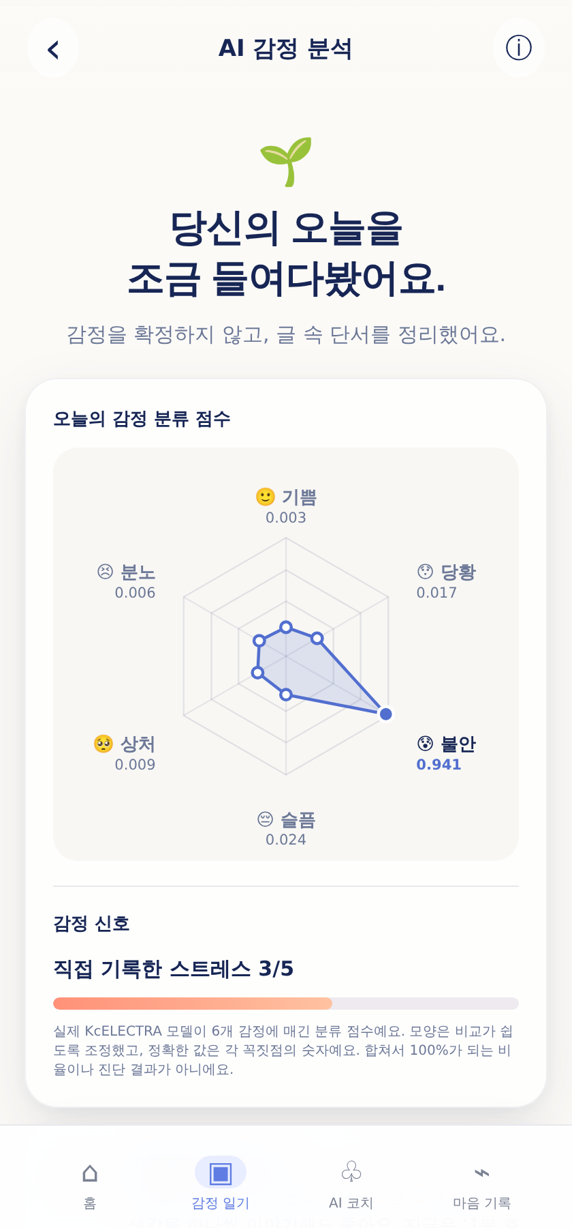
실측 ① 일기 한 문장 → 실제 모델 추론
① 해결 과정 — 미리 넣어둔 값이 아닙니다
6개 감정 분류 점수를 레이더로
한 감정에 쏠려도 도형이 무너지지 않도록 제곱근 축과 최소 반지름을 적용하고, 정확한 값은 꼭짓점 숫자로 함께 표시합니다.
불안 0.941 (evidence/api-check.json)
실측값입니다. 128토큰을 넘는 긴 글은 청크로 나눠 추론한 뒤 토큰 수로 가중 평균하므로 점수가 낮아집니다(0.437) — 오작동이 아닙니다.
화면에 명시한 한 줄
“합쳐서 100%가 되는 비율이나 진단 결과가 아니에요.” 점수를 확률처럼 읽지 않도록 안내합니다.
측정 근거: evidence/api-check.json에 입력·응답·모델 리비전과 청크 수를 함께 보관했습니다.

Slide 8
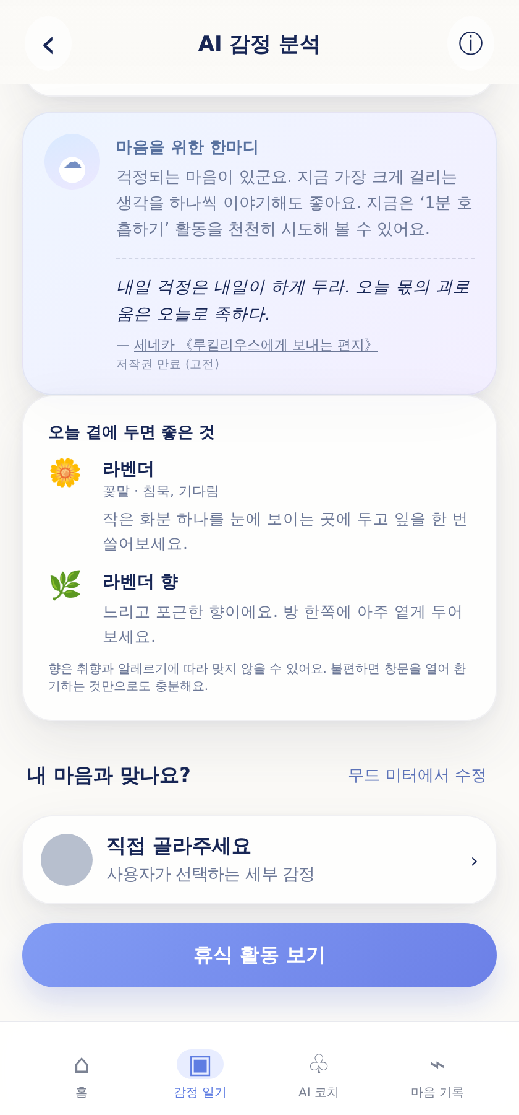
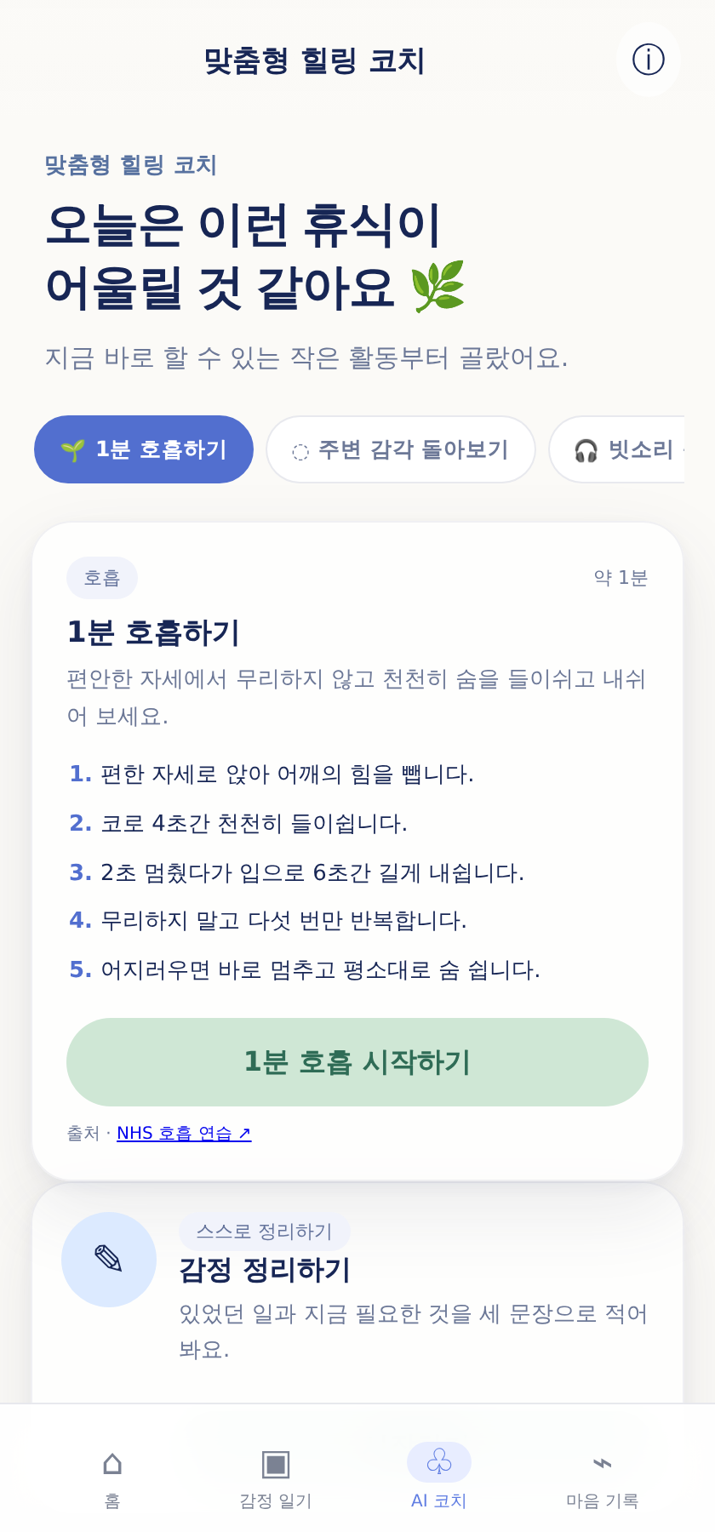
실측 ② 출처가 붙은 위로와 활동
① 해결 과정 — 최종 결정권은 사용자에게
저작권 만료 작품만 인용
세네카·윤동주·한용운·노자 등 저작권이 만료된 글만 씁니다. 노래 가사는 저작권 때문에 쓰지 않았습니다.
꽃과 향은 효능을 주장하지 않음
“좋아진다”가 아니라 “곁에 두면 좋은 것”으로만 제안하고 알레르기 안내를 항상 붙입니다.
링크 대신 앱 안에서 바로
활동을 탭으로 나누고 5단계 안내를 앱 안에 넣었습니다. 파도·비는 출처와 CC BY 조건을 표시한 실제 음원이며, 바람만 브라우저에서 합성합니다.
모델 제안과 사용자 확정값은 별도 저장
모델이 ‘불안’이라 해도 사용자가 바꾸면 덮어쓰지 않고 따로 기록합니다.

Slide 9
체크 표시는 실제로 확인한 항목에만
③ 검증 — 미완료 항목도 문서에 그대로 남겼습니다
4
15
10
7
핵심 AI 요소
검증 증거 파일
테스트 스크립트
유효 평가
항목 | 상태 | 확인 내용
API 분류 | ✔ 완료 | 불안 0.941 · 긴 글 2청크 · 빈 입력 422 차단
AI Agent | ✔ 완료 | analyze → recommend → retrieve 순서 확인
RAG | ✔ 완료 | 모든 카드에 출처·라이선스 부착
생성형 AI | ✔ 완료 | 일기 원문 미전송 · 금지어 차단 · 폴백 공개
Long-term Memory | ✔ 완료 | 동의 저장 · 30일 만료 · 재시작 후 유지
설치형 앱(PWA) | ✔ 완료 | 홈 화면 설치 · 오프라인 화면 · API 무캐시
실사용자 평가 | ✔ 완료 | 유효 7건 · 시험 1건 제외 · 중복 0건

Slide 10
사용자 피드백과 개선
③ 참여 코드 7개 · 3문항 5점 척도 · 개선 의견 6건 분석
3문항 평균 (유효 응답 7건)
실제 의견이 바꾼 부분
디자인
4.14
자연 소리 2건: 파도·비를 실제 CC BY 음원으로 교체
무드 미터 2건: 감정별 색상 구분 강화
가독성 3건: 하단 메뉴와 홈 카드 조정
감정 도움
4.29
계속 사용할 의향
4.00
전체 평균
4.14
※ 선호 활동 저장 오류 1건은 재현 조건을 확인하지 못해 미해결로 남겼습니다.
주제 | 언급 | 반영 내용 | 커밋 | 상태
자연 소리 | 2건 | 파도·비 실제 CC BY 음원 | ef43a4f · 04e5669 | 완료
무드 미터 | 2건 | 감정별 색상 구분 강화 | 2068565 | 완료
화면 가독성 | 3건 | 하단 메뉴·홈 카드 조정 | f68a061 · 4550a99 | 완료
원본 8건 중 시험 1건 제외 · ‘.’ 의견 1건은 점수에 포함하고 정성 분석에서만 제외했습니다.
Notes:
출처: docs/사용자테스트기록지.md, docs/피드백기록.md, docs/결과보고서.md 6절. 원본 CSV 8건에서 시험 응답 1건을 제외하고 집계함.

Slide 11
못 한 것을 한 것처럼 말하지 않습니다
현재 한계와 다음 단계
현재 한계
다음 단계
일반 코치 응답은 감정 라벨·출처 카드만 참조
사용자가 명시적으로 동의한 경우에만 원문 전달 옵션
무료 Space는 영구 디스크가 없어 재시작 시 초기화
장기 선호 저장이 필요하면 영구 디스크 검토
위치 기반 추천(러닝·근처 장소) 미구현
권한·지도 API 검증 후 2단계
감정 6종으로 제한
후속 테스트에서 감정 선택 범위 재검증
Notes:
구현하지 못한 것을 구현한 것처럼 말하지 않는 것도 저희 팀의 원칙이었습니다. 이 장은 30초 안에 끝냅니다.

Slide 12


감정을 기록에서 끝내지 않습니다
Mindily — 코디세이 AI 네이티브 Final Project
기획 / UX
김다빈
콘셉트 · 모바일 UI · 접근성 · 테스트 설계
서비스
소스 코드
개발
김진아
모델 연동 · FastAPI · Agent/RAG/생성형/기억 · 배포
yellowmug-mindily.hf.space
github.com/codyssey-seungmin/M2-1
검증 / 문서
안승민
기능명세 · 테스트 · 유효 평가 7건 정리
3분 시연 영상 · 제출 파일에 포함
서비스 · 소스 코드 · 시연 영상
Notes:
발표 없이 제출되는 자료이므로 서비스 주소, 소스 코드, 시연 영상 위치를 마지막 장에 함께 표시함.

